Slide 1

QQ：263900239

Slide 2

语文 六年级 上册
语文园地
第一课时
第二课时

Slide 3
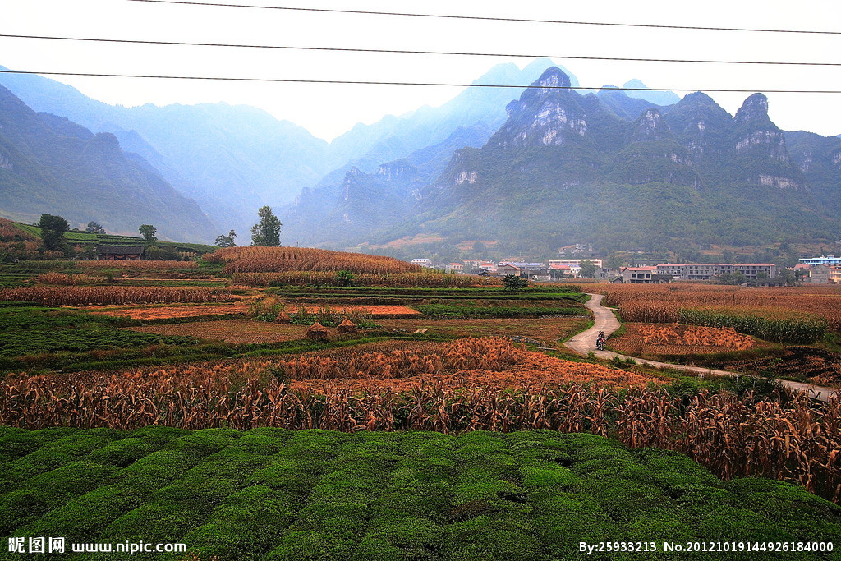
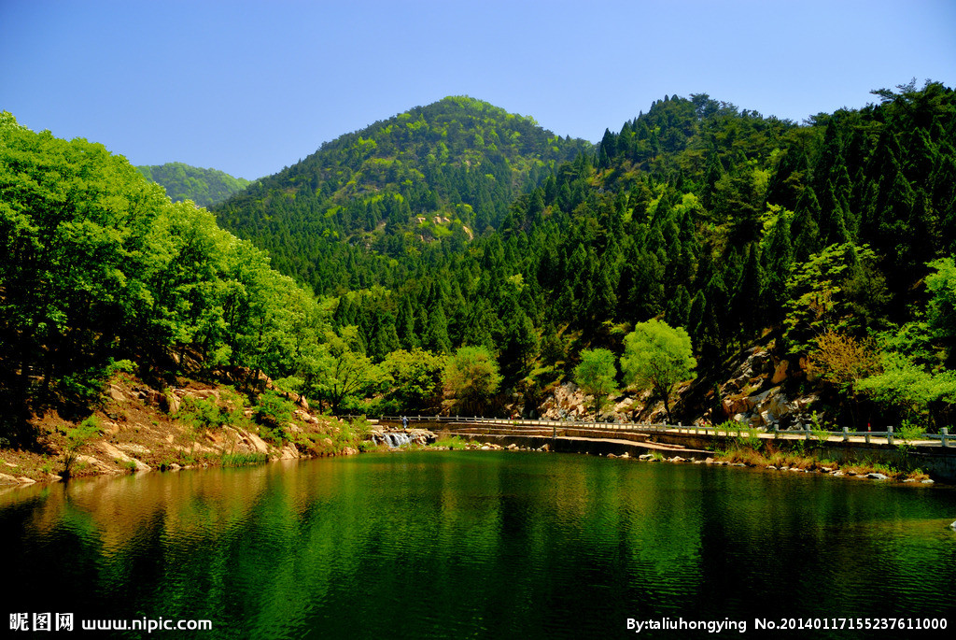
第一课时
学习了本单元的文章，我们了解了中国人民对土地的热爱。今天我们继续走进语文园地，一起来采撷新的知识。

Slide 4


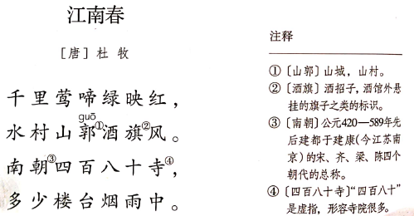
交流平台
读古诗词的时候遇到不理解的地方，你会怎么办？
读古诗词的时候，遇到不理解的字词，可以借助注释理解。

Slide 5


有画面感的诗句，可以通过想象来体会。如，读到“千里莺啼绿映红，水村山郭酒旗风”时，我的脑海中浮现出了江南春天的美丽景象。带着这样的想象读，让我体会到了诗歌的美。
读李商隐的《嫦娥》时，联系嫦娥奔月的故事，体会诗中写到的嫦娥在月宫的孤独寂寞，更容易理解这首诗的意思。看来，多了解一些传统文化常识，对我们学习古诗词很有帮助。
Notes:
If? 本单元的课文中有很多这样的语句，值得我们品味、
积累。
词句段运用“
)元旦快到了，为元旦联欢会设计一个海报吧。要有打动人的宣传语，还可
以配上好看的图画，看看谁制作的海报最吸引人。
.#
IE 餘 德 罐

Slide 6
学习古诗词可以结合注释、想象画面及了解古代文化常识的方法提高理解效果。

Slide 7

词句段运用
读一读，说说下面这段话表达了怎样的观点。

Slide 8
为了生活环境更舒适，人们在城市里种植了大量的花草树木。这些树木花草是城市的“绿色卫士”，守护着城市的环境。人们把它们比作“城市之肺”，是十分形象和贴切的。因为这些“绿色卫士”，不仅能吸收空气中的二氧化碳，调节城市空气，而且能降低灰尘污染——叶子表面的绒毛和黏液能吸附飘尘，阻止灰尘微粒蔓延。
这段话共有4句，每句的意思是什么？

Slide 9
1.花草树木让城市的生活环境更舒适。
2.花草树木是城市“绿色卫士”，守护城市环境。
3.花草树木被比作“城市之肺”。
4.花草树木的作用能调节城市空气，降低灰尘污染。

Slide 10
通过比较，发现这段话中的第二句具有承上启下的作用，是关键句。花草树木之所以被比作“城市之肺”，是因为它们有调节城市空气，降低灰尘污染的作用，能“使生活环境更舒适”。因此，把花草树木比作“城市之肺”是十分形象和贴切的。
把握一段话表达的观点，应善于抓住关键句。

Slide 11
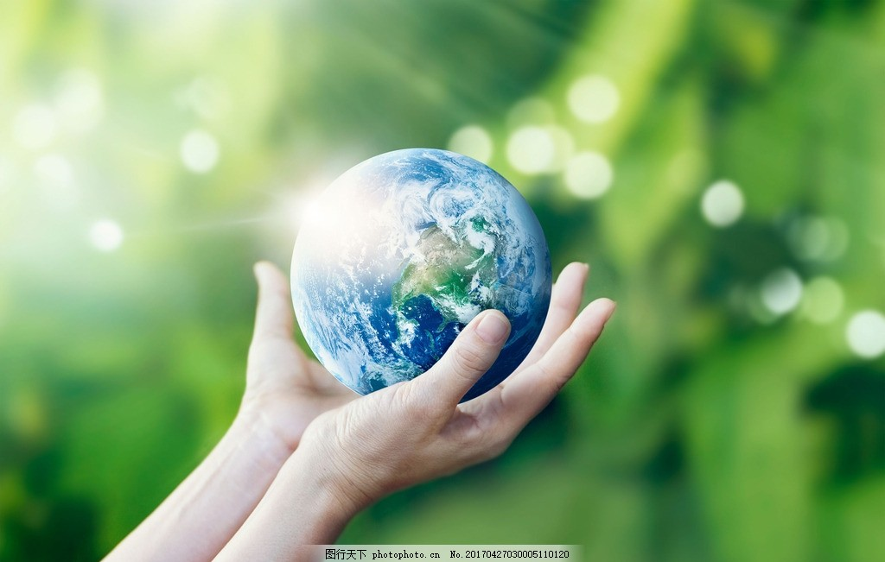
如《只有一个地球》
我们要精心地保护地球，保护地球的生态环境。

Slide 12
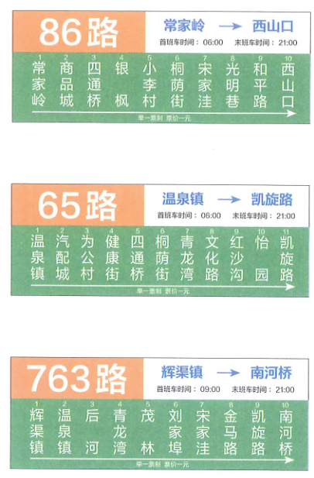
第二课时
词句段运用
公交车是常用交通工具，选择合适的乘车方案，能让出行更顺利、快捷。阅读站牌，你读出了什么信息？
目的地
首末班车时间
票价
线路
途经站点

Slide 13
86路车停靠常家岭、商品城等10个站点。一般来说，停靠的站点越多，需要的时间越长。
首班车时间是指最早一班车的发车时间，末班车时间是指最晚一班车的发车时间。

Slide 14
读材料，想一想：小林同学家住温泉镇，他希望早上9点以前赶到在宋家洼的外婆家，好跟舅舅一起去爬山。他怎样乘车最合适？
9点以前
温泉镇
宋家洼

Slide 15



方案一
温泉镇
四通桥
宋家洼
经过8个站点

Slide 16
方案二
温泉镇
桐荫街
宋家洼
经过6个站点

Slide 17
方案三
×
温泉镇
宋家洼
经过5个站点

Slide 18
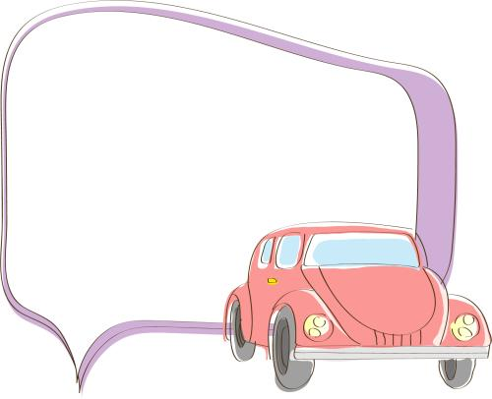
综上考虑，选择方案二最合适。

Slide 19

日积月累
你知道哪些与“五”相关的文化常识？
五行：金、木、水、火、土
五谷：稻、麦、黍、菽、稷
五音：宫、商、角、徵、羽
五彩：黄、青、赤、白、黑

Slide 20
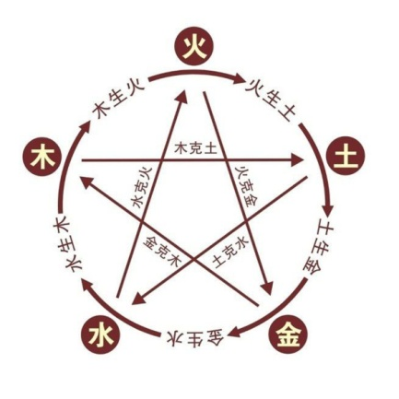
“五行”是我国自古以来道学的一种系统观。五行的意义包涵五种基本动态:水(代表润下)、火(代表炎上)、
金(代表收敛)、木(代表伸展)、土(代表中和)。我国古代哲学家用五行理论来说明世界万物的形成及其相互关系。

Slide 21
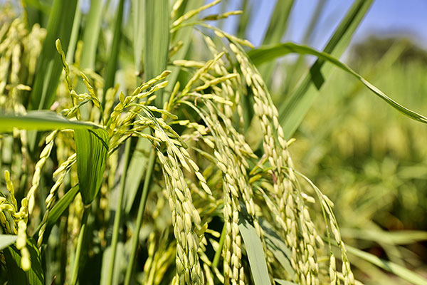
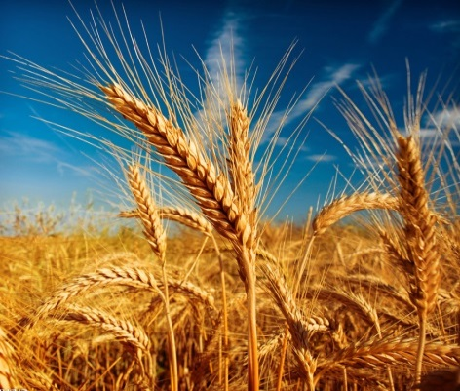
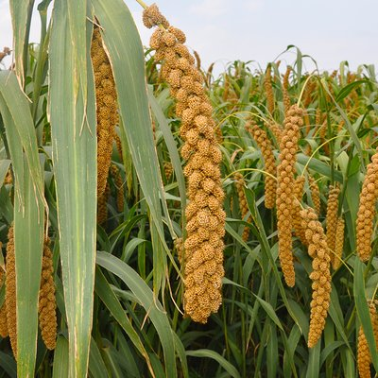
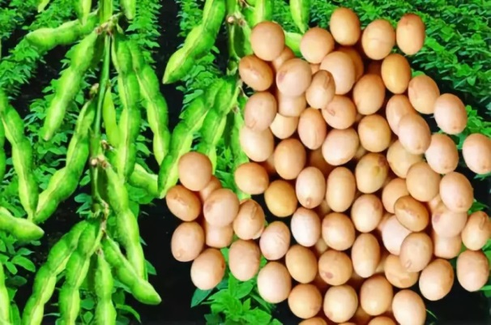
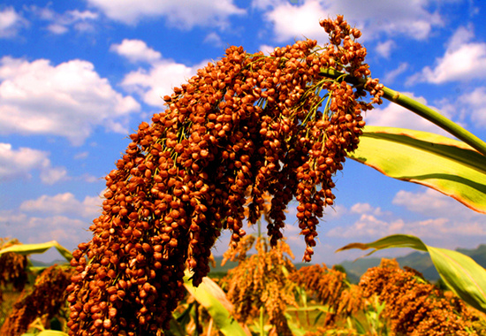
平常俗称的“五谷”指五种谷物:稻、麦、黍、菽、稷。

Slide 22
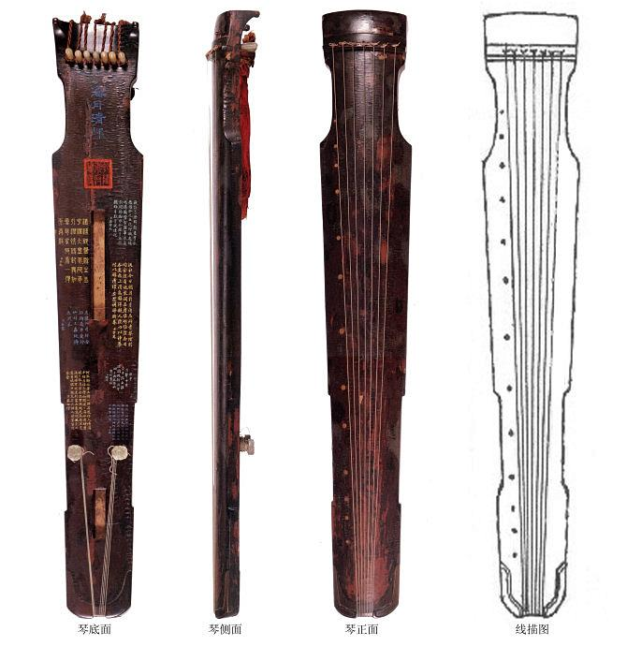
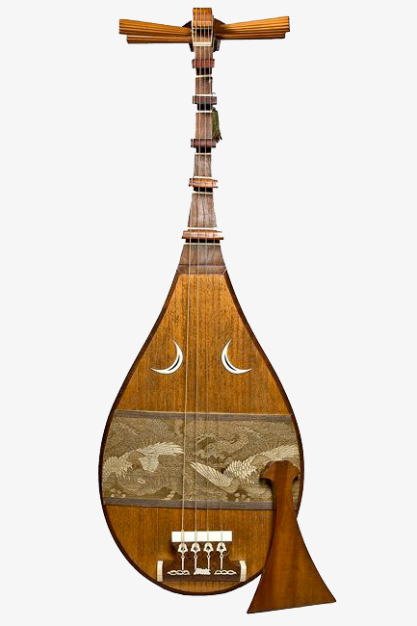
“五音”指中国五声音阶中的宫、商、角、徵、羽五个音级，相当于现行简谱上的哆、来、咪、索、拉。

Slide 23
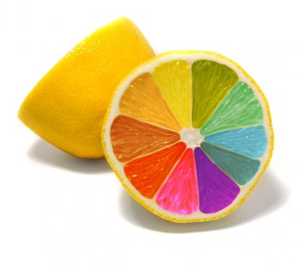
五彩：黄、青、赤、白、黑
这五种颜色从阴阳五行学说上讲，分别代表金、木、火、水、土。发展到现在也可以代表各种颜色。

Slide 24

除了上面提到的五行、五谷、五音、五彩之外，还有五常、五教、五毒、五味等。

Slide 25
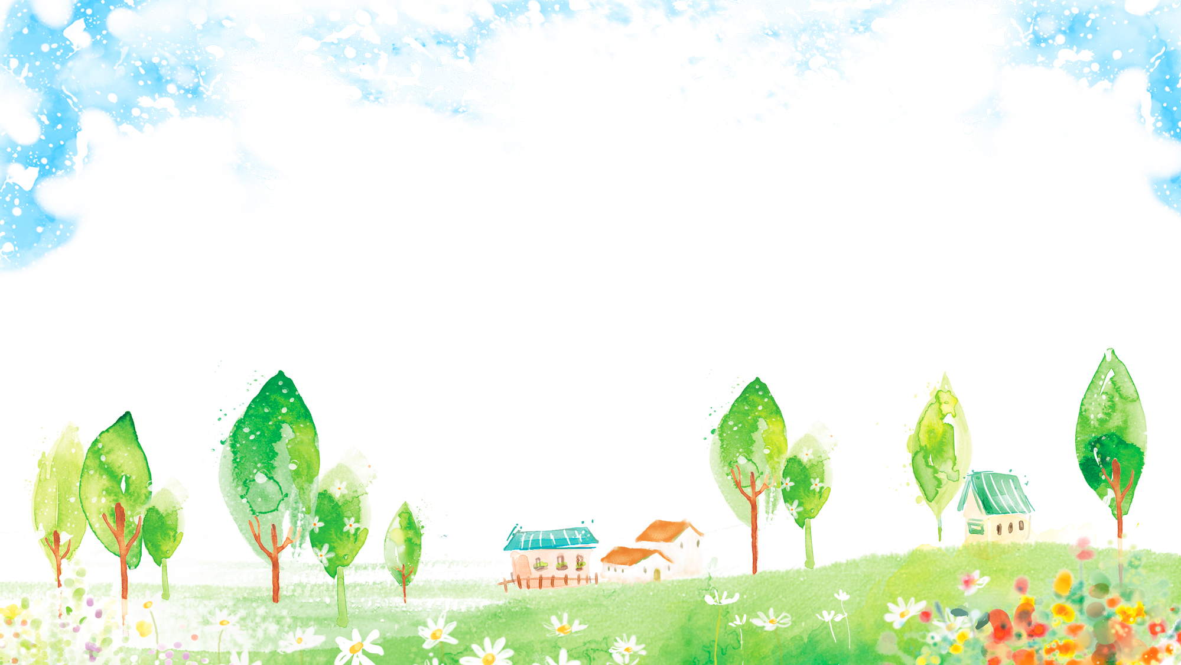


QICAIKETANG
七彩课堂 伴你成长

